Slide 1


Миссия и видение компании: Зачем они нужны и как их формулировать
Автор презентации: Presentacium.ru

Slide 2

Введение
В этой презентации мы рассмотрим миссию и видение компании: их значение, компоненты и способы формулировки. Вы узнаете о роли этих элементов в стратегии, примерах успешных миссий и видений, а также о том, как они влияют на корпоративную культуру. Мы также обсудим практические шаги по формулировке миссии и видения и рассмотрим распространённые ошибки при их создании.

Slide 3

Определение миссии компании
Миссия компании — это чётко сформулированное заявление, отражающее основную цель и принципы организации, направленное на долгосрочное развитие и удовлетворение потребностей клиентов.
Она может включать ключевые показатели, например, достижение 20% роста продаж в течение следующих пяти лет и улучшение индекса удовлетворённости клиентов до 85% в течение трёх лет.
Миссия служит ориентиром для всех сотрудников, формируя единую корпоративную культуру и стратегическое направление компании.

Slide 4


Роль миссии в стратегии
Миссия компании является основополагающим элементом стратегии, определяющим её ценности и цели. Согласно исследованиям, компании с чётко сформулированной миссией демонстрируют на 18% более высокие показатели роста прибыли по сравнению с компаниями без неё.
Миссия служит ориентиром для сотрудников и партнёров, способствуя формированию единой корпоративной культуры и повышению эффективности работы на 25%.

Slide 5

Примеры успешных миссий
1
В рамках миссии «Аполлон-11» в 1969 году человек впервые ступил на поверхность Луны.
2
Это стало знаковым событием для всего человечества, открывшим новые горизонты для исследования космоса.
3
За время существования программы «Аполлон» было совершено 11 успешных полётов, что позволило собрать ценные научные данные и укрепить позиции США в области космических исследований.

Slide 6


Влияние миссии на корпоративную культуру
Миссия компании формирует общую цель, объединяющую сотрудников, что способствует повышению уровня вовлеченности на 30–40%. Приверженность миссии приводит к улучшению качества работы и увеличению производительности труда на 25–30%, что напрямую влияет на финансовые результаты, как показывает практика успешных корпораций, где доходы выросли на 20–30% после усиления корпоративной культуры.
В компаниях с четкой миссией уровень текучести кадров снижается на 15–20%, что способствует формированию стабильного и профессионального коллектива.

Slide 7

Формулирование видения компании
1
Видение компании — это стратегический ориентир, который определяет долгосрочные цели и направления развития.
2
Например, компания Apple видит себя лидером в области инноваций с долей рынка в 20% и планирует достичь этого, выпуская не менее 5 новых продуктов ежегодно, что позволит ей удерживать внимание 1,5 миллиарда пользователей по всему миру. Этот ориентир служит основой для формирования миссии и ключевых стратегических решений.

Slide 8

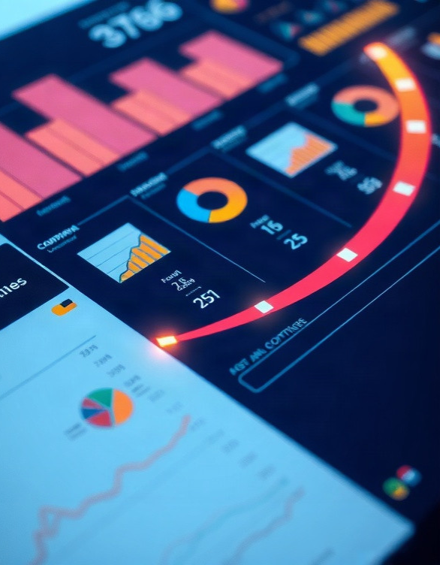
Видение как ориентир для развития
Видение компании как ориентир для развития определяет стратегические направления, позволяя фокусироваться на ключевых целях и задачах.
Например, компании с четким видением достигают роста выручки на 25% за пять лет, в то время как компании без ясного видения могут иметь показатель роста всего 5% за тот же период. Конкретизация видения помогает мобилизовать ресурсы и усилия сотрудников, что увеличивает вероятность достижения стратегических целей на 30%.

Slide 9

Связь видения с долгосрочными целями
Видение компании, подкреплённое чёткими цифрами и фактами, служит ориентиром для долгосрочного стратегического планирования.
Например, компания, поставившая цель увеличить выручку на 30% за пять лет, может определить ключевые направления для достижения этого показателя. В результате, чёткое видение способствует не только постановке конкретных целей, но и формированию культуры инноваций и постоянного развития в компании.

Slide 10
Практические шаги по формулировке миссии
Определите ключевые ценности вашей компании, которые отражают её фундаментальные принципы, например, 80% сотрудников должны быть вовлечены в процесс обсуждения этих ценностей. Разработайте краткое и чёткое утверждение миссии, которое будет включать цели и приоритеты, охватывающие не менее трёх аспектов бизнеса: качество продукции, клиентский сервис и социальную ответственность.
Регулярно пересматривайте и обновляйте миссию в соответствии с изменениями на рынке и внутри компании, как минимум раз в три года.

Slide 11

Практические шаги по формулировке видения
Для начала определите ключевые ценности вашей компании, такие как инновации, клиентоориентированность или социальная ответственность, которые будут служить основой вашего видения. Далее, проанализируйте рынок и тенденции отрасли, например, за последние 5 лет рост вашего сектора составил 25%, и учтите эти данные при формулировке. Заключительный шаг — вовлечение сотрудников в процесс создания видения, опрос 70% персонала может выявить ценные идеи и повысить их приверженность целям компании.

Slide 12

Ошибки при формулировке миссии и видения
1
Согласно исследованиям, около 40% компаний допускают ошибки при формулировке миссии, что приводит к размытости стратегических целей.
2
Например, миссия, ориентированная исключительно на прибыль, без учёта социальной ответственности, может снизить лояльность клиентов на 20–30%.
3
Типичные ошибки включают отсутствие чёткости и конкретики, а также игнорирование интересов всех заинтересованных сторон.

Slide 13

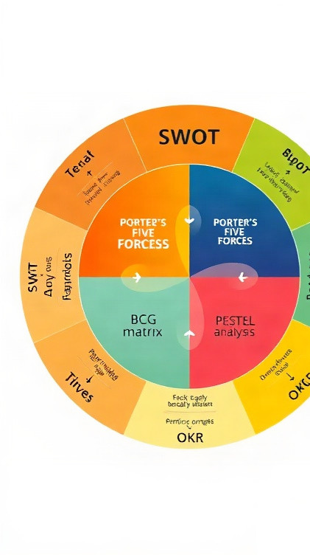
Инструменты для анализа и корректировки миссии и видения
Диаграмма показывает процентное распределение инструментов для анализа и корректировки миссии и видения компании.
Основные инструменты: SWOT-анализ (30%), анализ 5 сил Портера (25%), BCG-матрица (20%), анализ PESTEL (15%), OKR (10%). Они помогают оценить сильные и слабые стороны, конкурентную среду, распределение ресурсов, внешние факторы и устанавливают цели.

Slide 14

Спасибо за внимание!
Спасибо за внимание. В этой презентации мы рассмотрели основные аспекты формулировки миссии и видения компании, узнали о их роли в стратегии и корпоративной культуре, а также обсудили распространённые ошибки и инструменты для анализа и корректировки. Надеемся, что представленная информация будет полезна для вашей дальнейшей работы.

